Slide 1
«Боевой путь моего прадедушки Терещенко Павла Григорьевича»
Автор: Грабар Иван
ученик 7 класса
МОУ Хмельниковская СОШ
Руководитель:
Смирнова Т. С.
Предмет: литература.

Slide 2
Цели и задачи
Цель:
На примере биографии моего прадеда П.Г. Терещенко показать мужество, героизм, любовь к Родине, стойкость советского солдата.
Задачи:
собрать сведения о прадеде – участнике Великой Отечественной войны.
познакомиться с сохранившимися фотографиями, документами, поработать с семейным архивом;
проанализировать материалы Интернет – ресурсов, дающих сведения о Великой Отечественной войне;
проследить военный путь прадеда;
рассказать о своей работе одноклассникам и всем заинтересованным лицам, привлечь внимание моих сверстников к изучению истории Родины;
сохранить память о солдате П. Г. Терещенко, воевавшего с октября 1942 года по май 1945 года и завершившего свой боевой путь в Чехословакии г. Оломоуц.

Slide 3
Терещенко
Павел Григорьевич – ветеран Великой Отечественной войны
Родился 14 декабря 1922 года
в г. Чу Казахской ССР.

Slide 4
Начало боевого пути
10 декабря 1941 года призван в ряды Советской Армии Ферганским РВК Узбекской ССР. Направлен в 331 Гвардейский артиллерийский Карпатский полк в 128 Гвардейскую горнострелковую Туркестанскую Краснознаменную дивизию г. Ашхабада, где он прошел подготовку, обучился на артиллериста и получил специальность наводчика 120 мм миномета.
Воевал с октября 1942 года по май 1945 года наводчиком миномета 8-й батареи 331 Гвардейского артиллерийского Карпатского полка в 128 Гвардейской горнострелковой Туркестанской Краснознаменной дивизии.

Slide 5
Боевой путь
Боевое крещение он прошел в Новороссийске, а потом отправился в самое пекло - на Кавказ.
Дальше были Кубань, Керчь, Феодосия, Ялта, Севастополь и Карпаты.
За оборону Кавказа был награжден медалью.

Slide 6
При освобождении Кавказа, Кубани, Керчи, Ялты,Севастополя и Карпат моему прадедушке были вынесены благодарности за участие в этих боях.

Slide 7
В боях в районе Керчи мой прадед был наводчиком орудия.
Огнем своего орудия он уничтожил две пулеметные точки противника и разрушил один блиндаж. А когда в бою от осколков снаряда противника вышел из строя командир орудия, то он заменил его и продолжил командовать до тех пор, пока противник не прекратил огонь.
За это он был награжден «Медалью за Отвагу» и ему была вынесена благодарность за участие в бое за Керчь.

Slide 9
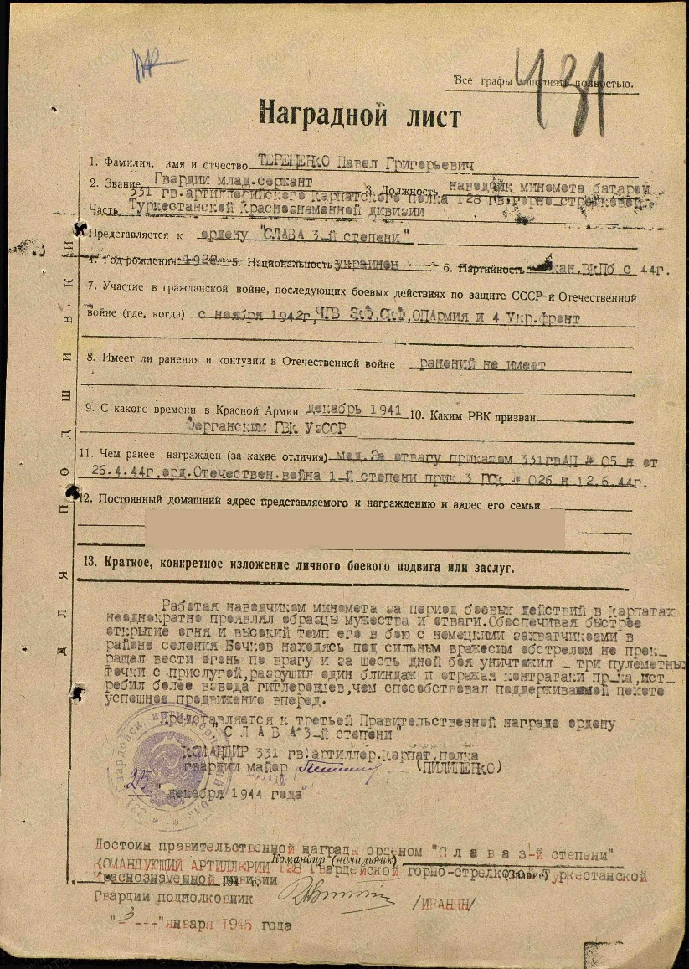
При освобождении Польши от фашистских захватчиков во время боев за селение Бочков мой прадед Терещенко Павел Григорьевич, находясь под сильным вражеским огнем, обеспечивал быстрое открытие огня по противнику. За шесть дней боя он уничтожил –три пулеметных точки, разрушил один блиндаж и отражая контратаки противника, истребил более взвода гитлеровцев, чем способствовал успешному продвижению вперед пехотным войскам.

Slide 10
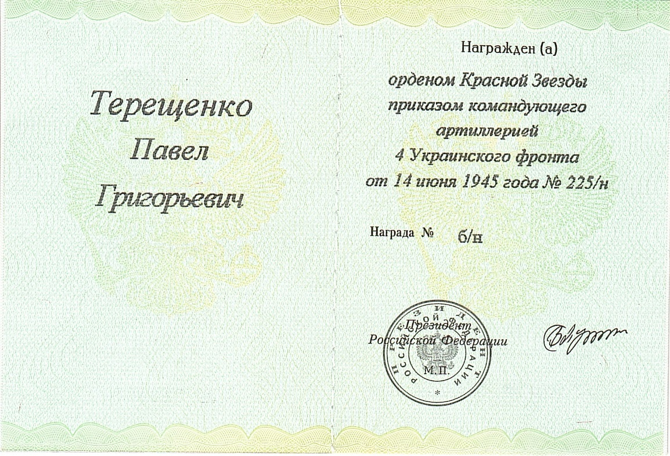
Во время упорных боев за г. Оломоуц под сильным артобстрелом противника мой прадед вел огонь из миномета по противнику, за что был награжден орденом Красной Звезды. Орден долго не мог найти своего героя. Только после смерти моего прадеда спустя несколько лет он был вручен моему деду Терещенко Павлу Павловичу.

Slide 11
Кроме моего прадеда в его семье на войну ушли еще два его брата: старший - Илья Григорьевич и средний - Трифон Григорьевич. К сожалению, не все родственники и братья прадеда вернулись с войны. Старший брат пропал без вести. Спустя много лет родные узнали, что он погиб и был похоронен в братской могиле п. Лавры Печорского района Псковской области. А второй брат вернулся домой инвалидом, у него не было обеих рук.
Терещенко Илья Григорьевич
Терещенко Трифон Григорьевич

Slide 12
Окончание войны он встретил в Чехословакии после освобождения г. Оломоуц. Был демобилизован 14 декабря 1946 года. После войны мой прадед много лет проработал водителем, был награждён званием «Ветеран труда». Я его никогда не видел. По рассказам моих родных я знаю, что он был очень хорошим, отзывчивым и веселым человеком. Мы часто рассматриваем фотографии, награды, которые бережно хранят мои дедушка и бабушка. Я горжусь своим прадедушкой. Он был мужественным, сильным, смелым и отважным!

Slide 13
Нам, подрастающему поколению, необходимо чтить память о погибших в годы Великой Отечественной войны, уважать тех, кто остался жив, трепетно относиться к их воспоминаниям. Мы должны помнить, что через несколько лет не останется ни одного ветерана войны, а память о них должна передаваться из поколения в поколение.

